Slide 1
运动控制系统
第2章
转速开环控制的直流调速系统

Slide 2
直流电动机的稳态特性
式中
n——转速（r/min）; U——电枢电压（V）；
I——电枢电流（A）； R——电枢回路总电阻(Ω）；
φ——励磁磁通（Wb）；
K_{e} ——由电机结构决定的电动势常数。

Slide 3
调节直流电动机转速的方法
（1）调节电枢供电电压；
（2）减弱励磁磁通；
（3）改变电枢回路电阻。
自动控制的直流调速系统往往以变压调速为主。

Slide 4
调节电枢供电电压调速
响应快，一定范围内无级平滑调速，但需要大容量直流电源
恒转矩
调速方法
工作条件：
保持励磁 Φ = Φ_{N}
保持电阻 R = R_{a}
调节过程：
改变电压 U_{N} → U↓→n ↓ →n₀ ↓
调速特性
转速下降,机械特
性曲线平行下移
n
n₀
n_{N}
U_{N}
n₁
U ₁
n₂
n₃
U ₂
U ₃
O
I_{L}
I
调压调速特性曲线

Slide 5
调节励磁磁通调速
响应慢，小范围内的平滑调速，所需电源容量小
恒功率
调速方法
工作条件：
保持电压 U =U_{N}
保持电阻 R = R _{a}
调节过程：
减小励磁 Φ_{N} →
Φ ↓ → n ↑ n₀ ↑
调速特性：
转速上升，机械特性曲线变软。
n
n₃
n₂
n₀
n₁
n_{N}
Φ _{N}
Φ₁
Φ₂
Φ₃
O
T_{L}
T_{e}
调磁调速特性曲线

Slide 6
调节电枢回路电阻调速
有级调速，平滑性差，空载时无调速能力，少用
工作条件：
保持励磁 Φ = Φ_{N}
保持电压 U =U_{N}
调节过程：
增加电阻 R_{a} → R↑
→n ↓，n₀不变；
调速特性：
转速下降，机械特性曲线变软。
n
n₀
n_{N}
n₁
R _{a}
n₂
R ₁
n₃
R ₂
R ₃
O
I_{L}
I
调阻调速特性曲线

Slide 7
直流调速系统用的可控直流电源
旋转变流机组
晶闸管整流器-电动机系统
直流PWM变换器-电动机系统

Slide 8
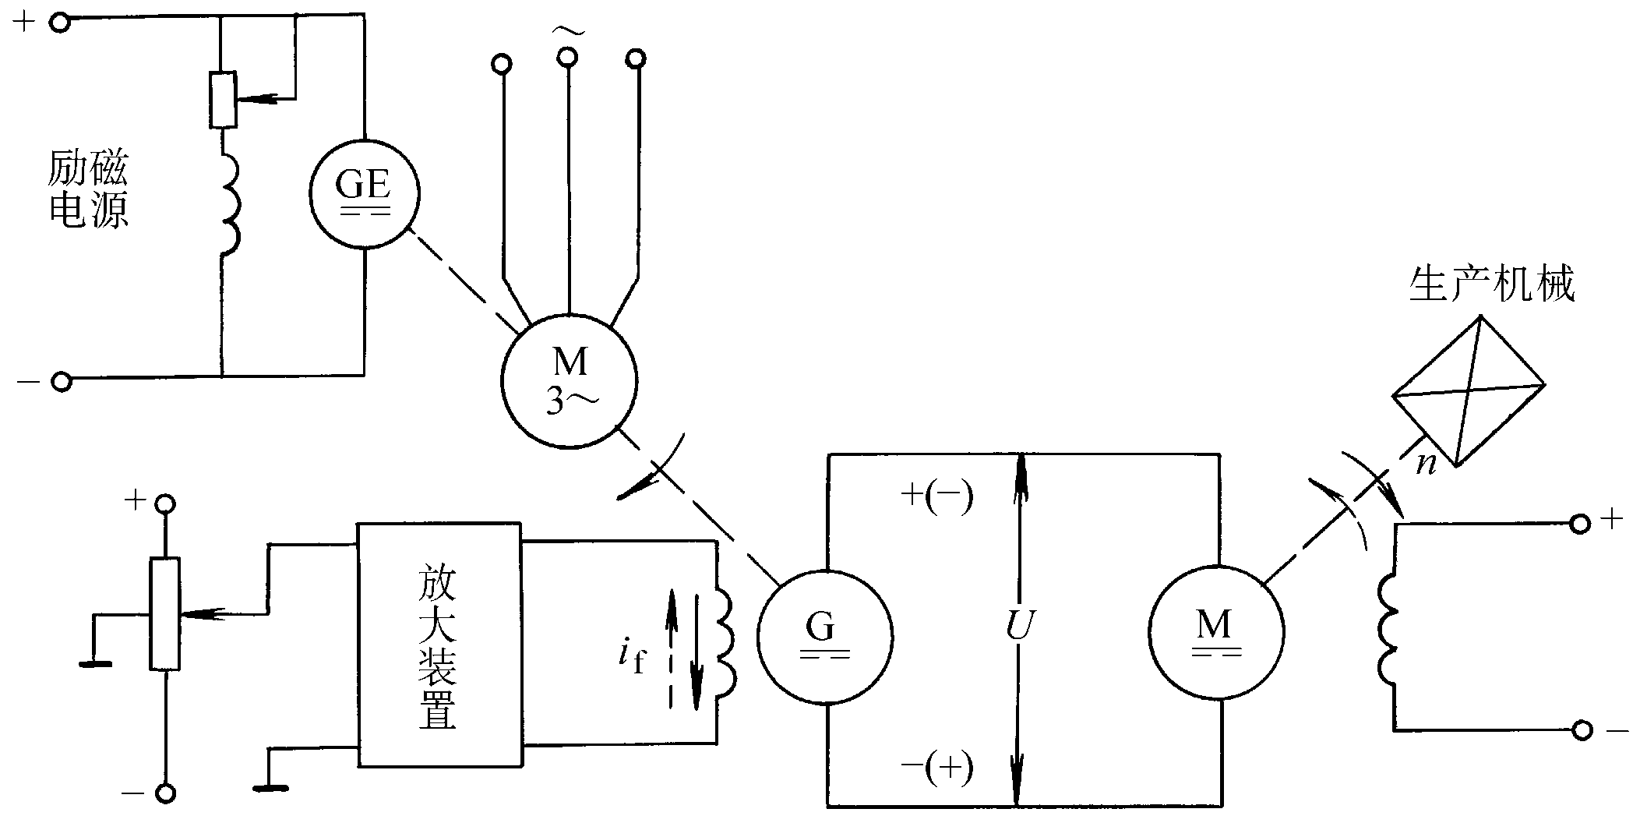
旋转变流机组供电的直流调速系统
直流励
磁发电机
同步或异步交流电动机
需调速的直流电动机
直流发电机
变流

Slide 9
G-M系统，国际上称Ward-Leonard系统
旋转变流机组供电的直流调速系统
n
第I象限
第II象限
n₀
n₁
n₂
-T_{L}
O
T_{L}
T_{e}
第III象限
第IV象限
G-M系统机械特性

Slide 10
旋转变流机组的特点
旋转变流机组供电的直流调速系统
——用交流电动机和直流发电机组成机组,以
获得可调的直流电压。
——至少包含两台与调速电动机容量相当的
旋转电机以及一台励磁发电机
——设备多,体积大,费用高,效率低,安装需要
打地基,噪声大,维护不便
——在20世纪60年代以前广泛使用。

Slide 11
内 容 提 要
晶闸管整流器-直流电动机系统的工作原理及调速特性
PWM变换器-直流电动机系统的工作原理及调速特性
稳态调速性能指标和开环系统存在的问题

Slide 12
2.1晶闸管整流器-直流电动机系统的工作原理及调速特性
触发脉冲相位控制
电流脉动及波形断续问题
晶闸管整流器-直流电动机系统的机械特性
晶闸管触发和整流装置的传递函数
晶闸管整流器--直流电动机系统的可逆运行

Slide 13
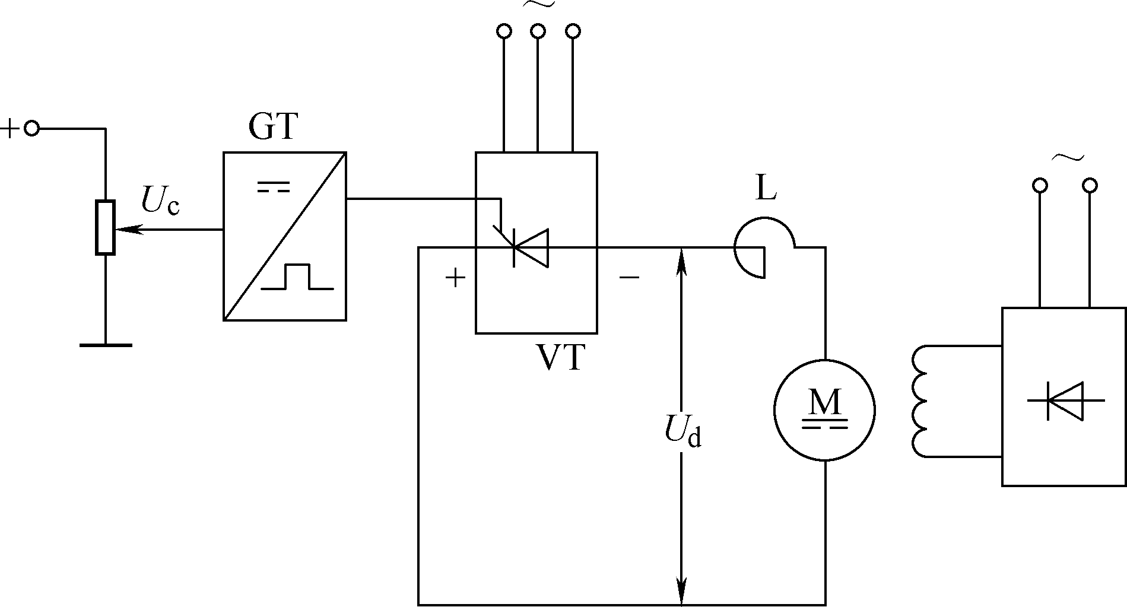
2.1.1触发脉冲相位控制
图2－1 晶闸管整流器-电动机调速系统（V-M系统）原理图

Slide 14
在理想情况下，U_{d}和U_{c}之间呈线性关系：
（2-1）
式中， U_{d}——平均整流电压，
U_{c} ——控制电压，
K_{s}——晶闸管整流器放大系数。

Slide 15
1．触发脉冲相位控制
通过调节控制电压U_{C}调
节触发装置 GT 输出脉
冲的相位，即可很方便
地改变可控整流器 VT
输出瞬时电压 u_{d} 的波
形，以及输出平均电压
U_{d} 的数值。
GT
i_{d}
T
u₁
u_{VT}
u_{d}
L
u₂
R
u₂
O
ω
t
π
2
π
ω
t
u_{c}
1
O
ω
t
u_{d}
O
α
ω
t
i_{d}
O
θ
ω
t
u_{VT}
O
ω
t

Slide 16
1．触发脉冲相位控制
调节控制电压U_{c}，
移动触发装置GT输出脉冲的相位，
改变可控整流器VT输出瞬时电压u_{d}的波形，以及输出平均电压U_{d}的数值。

Slide 17
(2-2)
式中 E——电动机反电动势(V)；
i_{d}——整流电流瞬时值(A)；
L——主电路总电感(H)；
R——主电路总电阻(Ω), ；

Slide 18
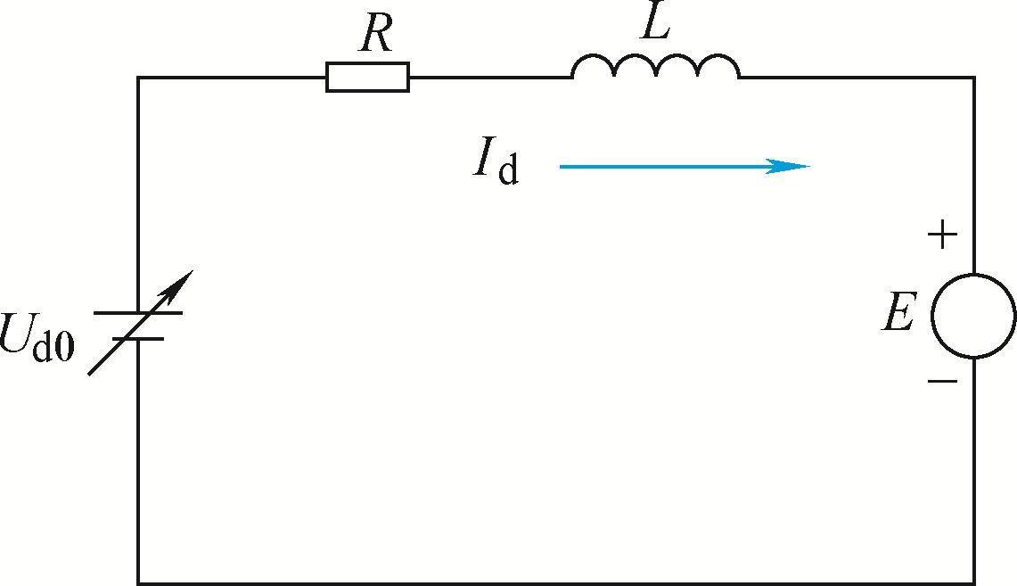
图2-2 V-M系统主电路的等效电路图

Slide 19
对于一般的全控整流电路，当电流波形连续时， 可用下式表示
(2-3)
式中，α——从自然换相点算起的触发脉冲控制角；
U_{m}——α=0时的整流电压波形峰值；
m——交流电源一周内的整流电压脉波数。

Slide 20
表2-1不同整流电路的整流电压波峰值、脉冲数及平均整流电压
整流电路 | 单相全波 | 三相半波 | 三相桥式（全波）
m | 2 | 3 | 6

Slide 21
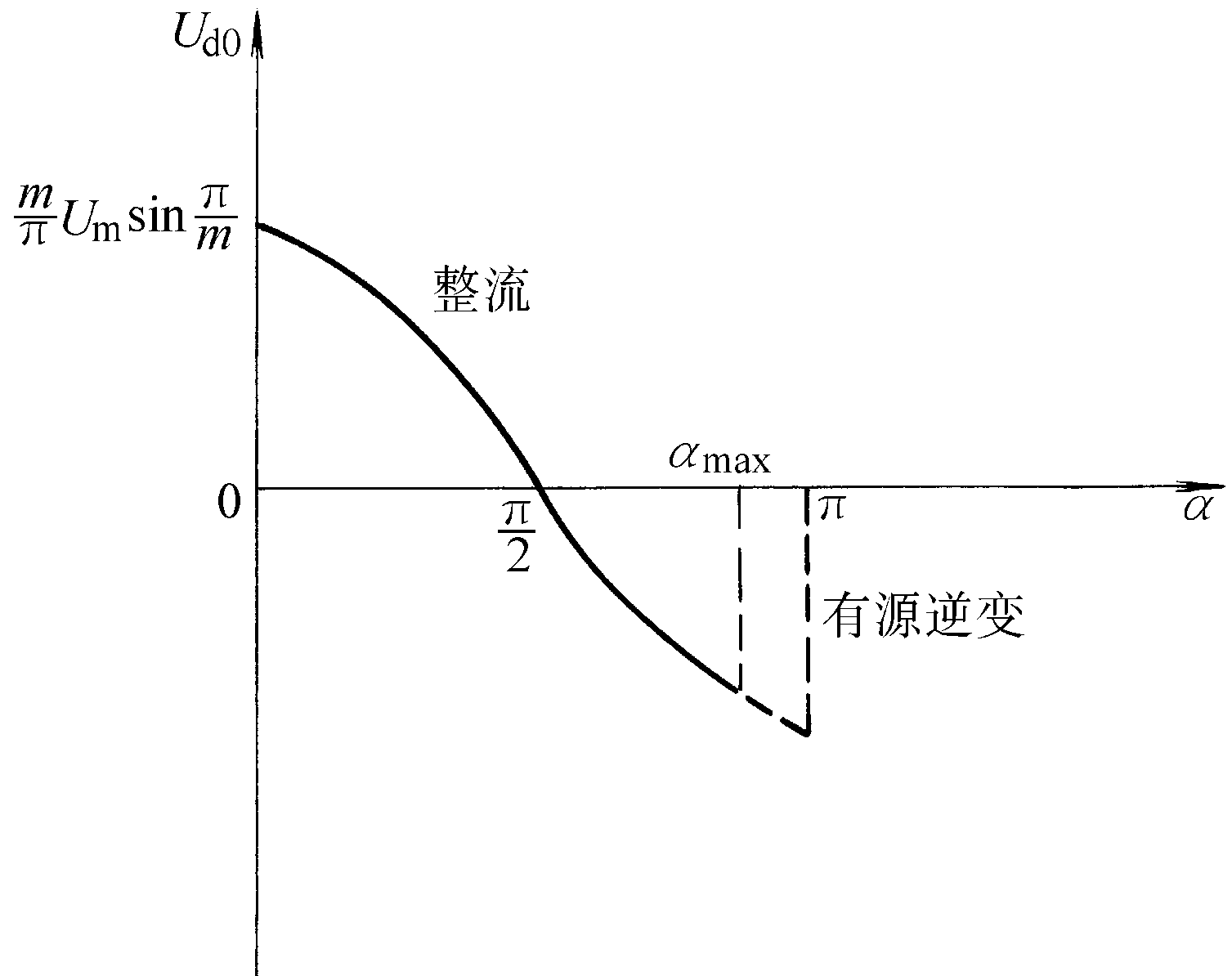
相控整流器的电压控制曲线
通过控制移相角,使小于π，避免逆变颠覆
O

Slide 22
2．电流脉动及其波形的连续与断续
在整流变压器二次侧额定相电压u₂的瞬时值大于反电动势E时，晶闸管才可能被触发导通。
导通后如果u₂降低到E以下，靠电感作用可以维持电流i_{d}继续流通。
由于电压波形的脉动，造成了电流波形的脉动。

Slide 23
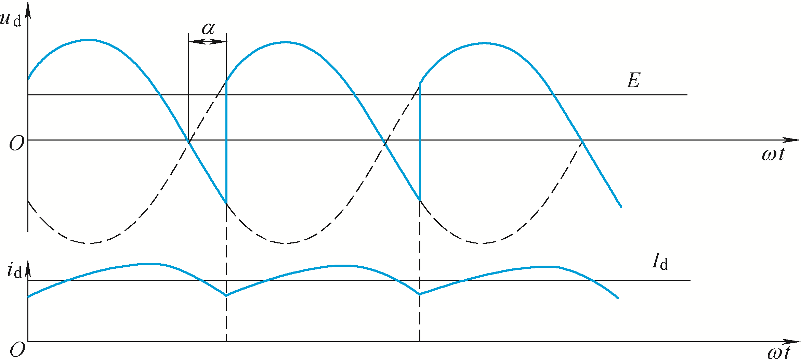
图2-3 带负载单相全控桥式整流电路的输出电压和电流波形

Slide 24
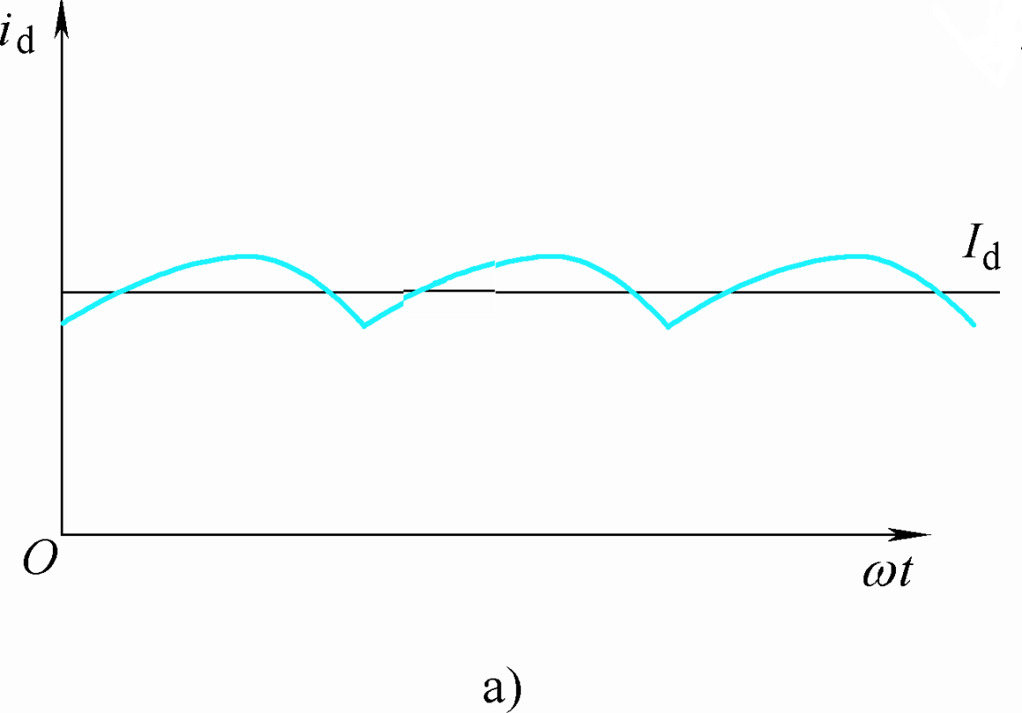
在I_{d}上升阶段，电感储能；
在I_{d}下降阶段，电感中的能量将释放出来维持电流连续。
图2－4 V-M系统的电流波形
(a) 电流连续

Slide 25
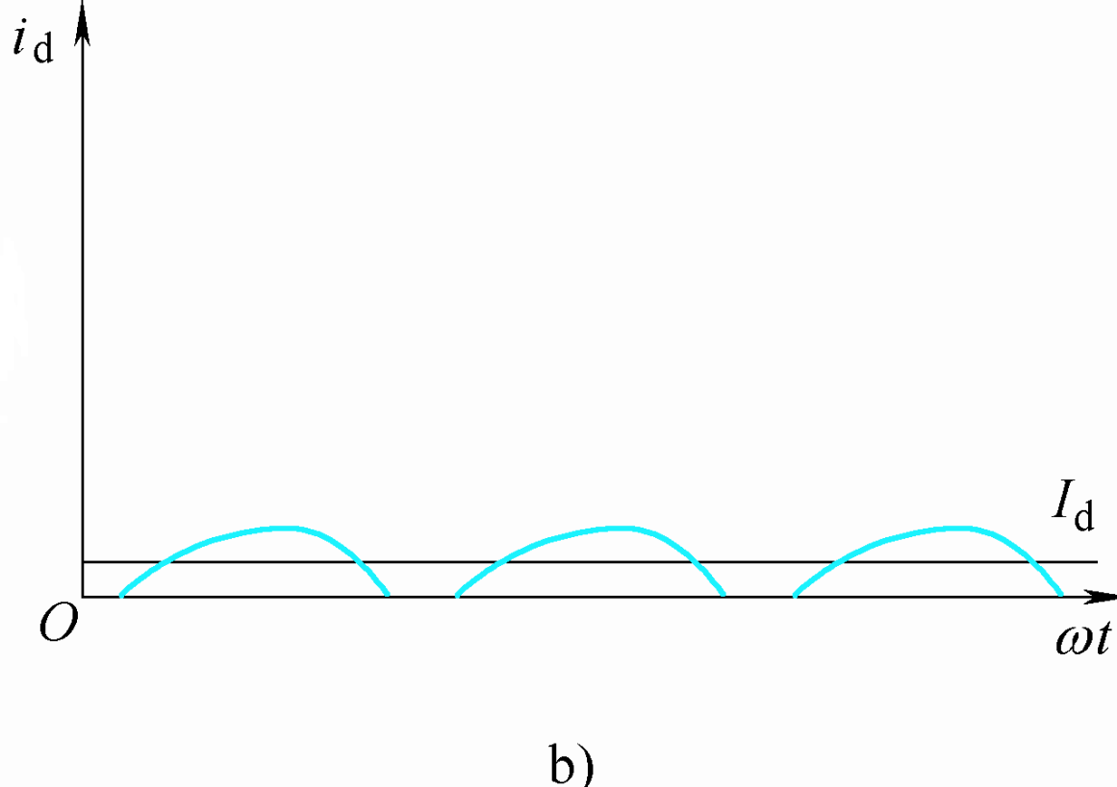
当负载电流较小时，电感中的储能较少，
等到I_{d}下降到零时，造成电流波形断续。
图2－4 V-M系统的电流波形
（b）电流断续

Slide 26
V-M系统的电流波形
u_{d}
u_{d}
u_{d}
u_{a}
u_{b}
u_{c}
u_{d}
u_{a}
u_{b}
u_{c}
U_{d}
U_{d}
E
E
O
α
ωt
O
α
ωt
i_{d}
i
i
i
i
i_{d}
c
a
b
c
i
c
i
a
i
b
i
c
O
a）电流连续
ωt
O
b）电流断续
ωt
结论：电流波形的断续→平均值描述的系统带来非
线性因素→机械特性的非线性→影响系统的运行性
能→尽量避免电流断续

Slide 27
抑制电流脉动的措施
（1）增加整流电路相数，或采用多重化技术；
（2）设置电感量足够大的平波电抗器。

Slide 28
多重化整流电路
2个三相桥式整流电路并联而成的12相脉波整流电
路,使用了平衡电抗器来平衡2组整流器的电流。

Slide 29
平波电抗器的电感量
选择原则：按照低速轻载时保证电流连续的条件，
一般取最小电流I_{dmin}为电动机额定电流的5%~10%,
再利用它计算所需的总电感量，减去电枢电感→平
波电抗的电感值。
单相桥式全控整流电路：
三相半波整流电路：
三相桥式整流电路：

Slide 30
3．晶闸管整流器-电动机系统的机械特性
当电流波形连续时，V-M系统的机械特性方程式为
（2-7）
式中，C_{e}——电动机在额定磁通下的电动势
系数

Slide 31
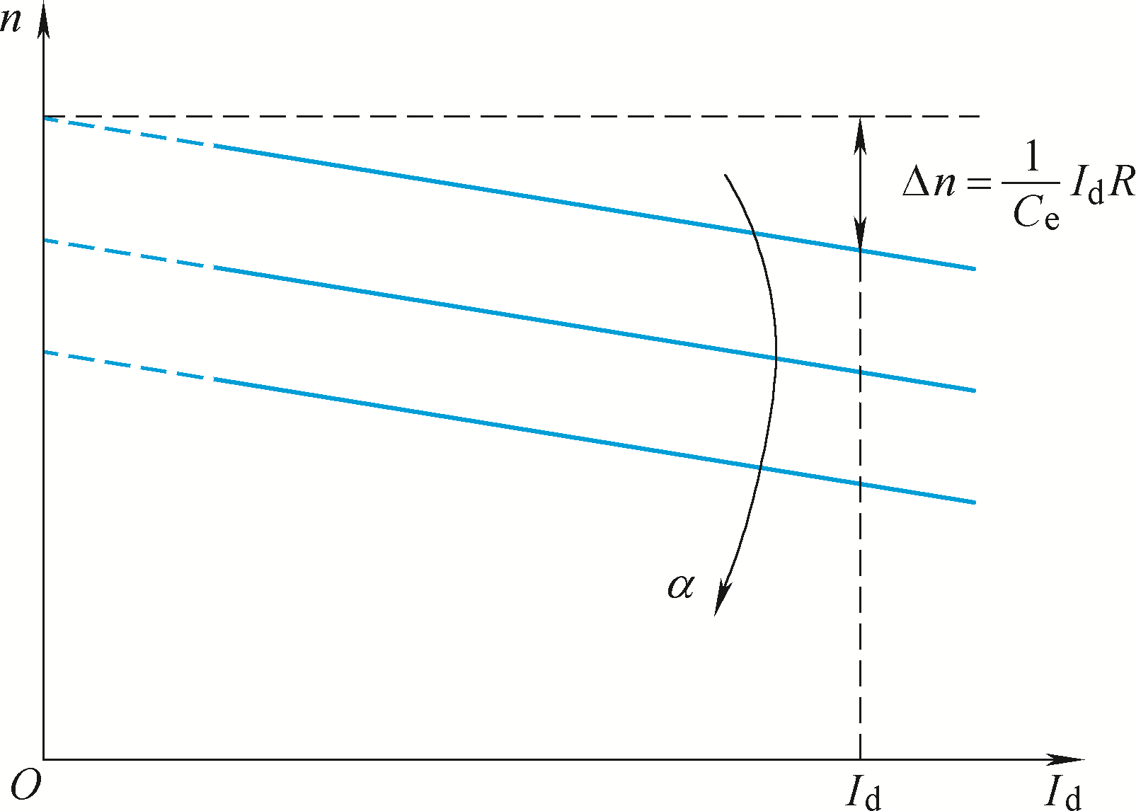
图2-5 电流连续时V-M系统的机械特性

Slide 32
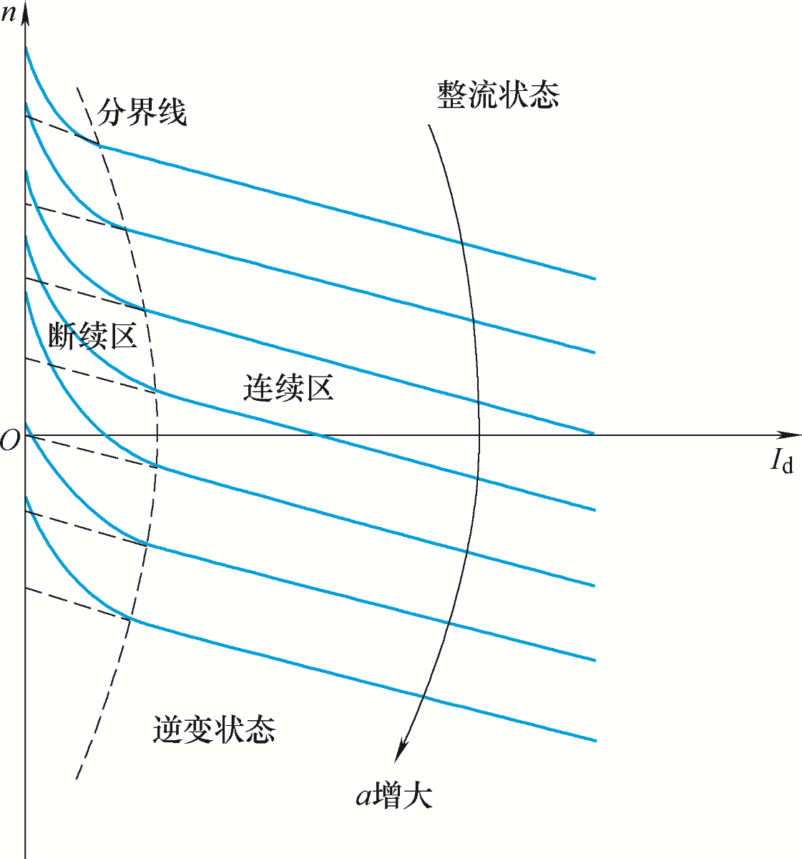
在电流连续区，显示出较硬的机械特性；
在电流断续区，机械特性很软，理想空载转速翘得很高。
图2－6 V-M系统机械特性

Slide 33
当电流断续时，由于非线性因素，机械特性方程要复杂得多。
电流断续区与电流连续区的分界线是 的曲线，当 时，电流便开始连续了。
——一个电流脉波的导通角。

Slide 34
4．晶闸管触发和整流装置的放大系数 和传递函数
晶闸管触发电路和整流电路的特性是非线性的。
在设计调速系统时，只能在一定的工作范围内近似地看成线性环节，
得到了它的放大系数和传递函数后，用线性控制理论分析整个调速系统。

Slide 35
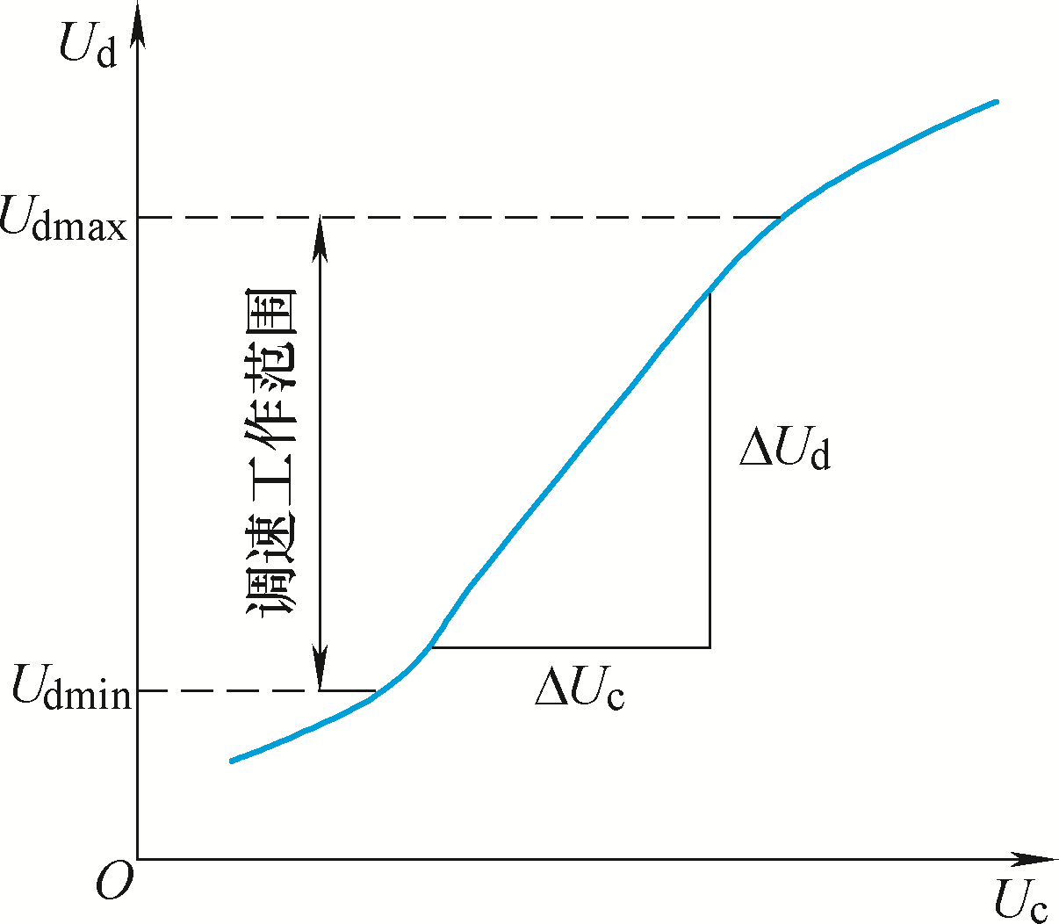
放大系数的计算
（2-12）
图2-7 晶闸管触发与整流装置的输入输出特性和K_{s}的测定

Slide 36
晶闸管触发和整流装置的输入量是ΔU_{c}，输出量是ΔU_{d}，晶闸管触发和整流装置的放大系数K_{s}可由工作范围内的特性斜率决定 。
如果没有得到实测特性，也可根据装置的参数估算。

Slide 37
失控时间和纯滞后环节
滞后作用是由晶闸管整流装置的失控时间引起的。
失控时间是个随机值。
最大失控时间是两个相邻自然换相点之间的时间，它与交流电源频率和晶闸管整流器的类型有关。

Slide 38
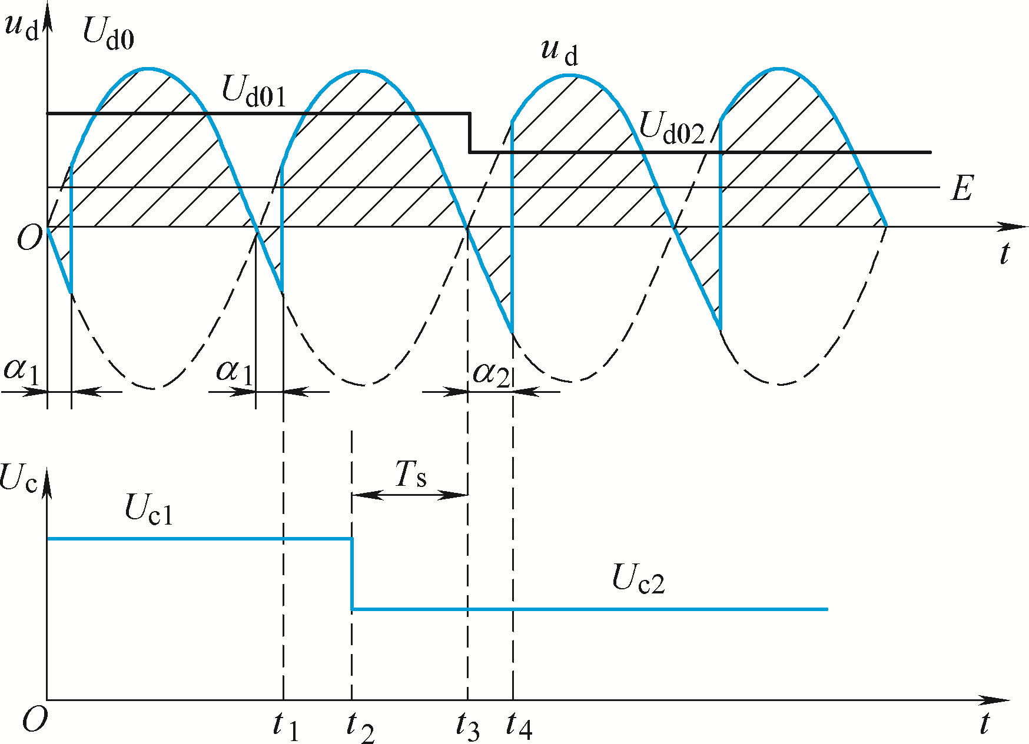
延时时间是针对特定平均电压的！
图2－8 晶闸管触发与整流装置的失控时间

Slide 39
最大失控时间
(2-13)
平均失控时间
式中，f ——交流电源频率(Hz)，
m —— 一周内整流电压的脉
波数。

Slide 40
表2-2 晶闸管整流器的失控时间（f=50Hz）
整流电路形式 | 最大失控时间 T_{smax}(ms) | 平均失控时间 T_{s}(ms)
单相半波 单相桥式（全波） 三相半波 三相桥式 | 20 10 6.67 3.33 | 10 5 3.33 1.67

Slide 41
晶闸管触发电路与整流装置的传递函数
滞后环节的输入为阶跃信号1(t)，输出要隔一定时间后才出现响应1(t-T_{s})。
输入输出关系为：
传递函数为
（2－14）

Slide 42
传递函数的近似处理
按泰勒级数展开，可得
依据工程近似处理的原则，可忽略高次项，把整流装置近似看作一阶惯性环节
（2-16）

Slide 43
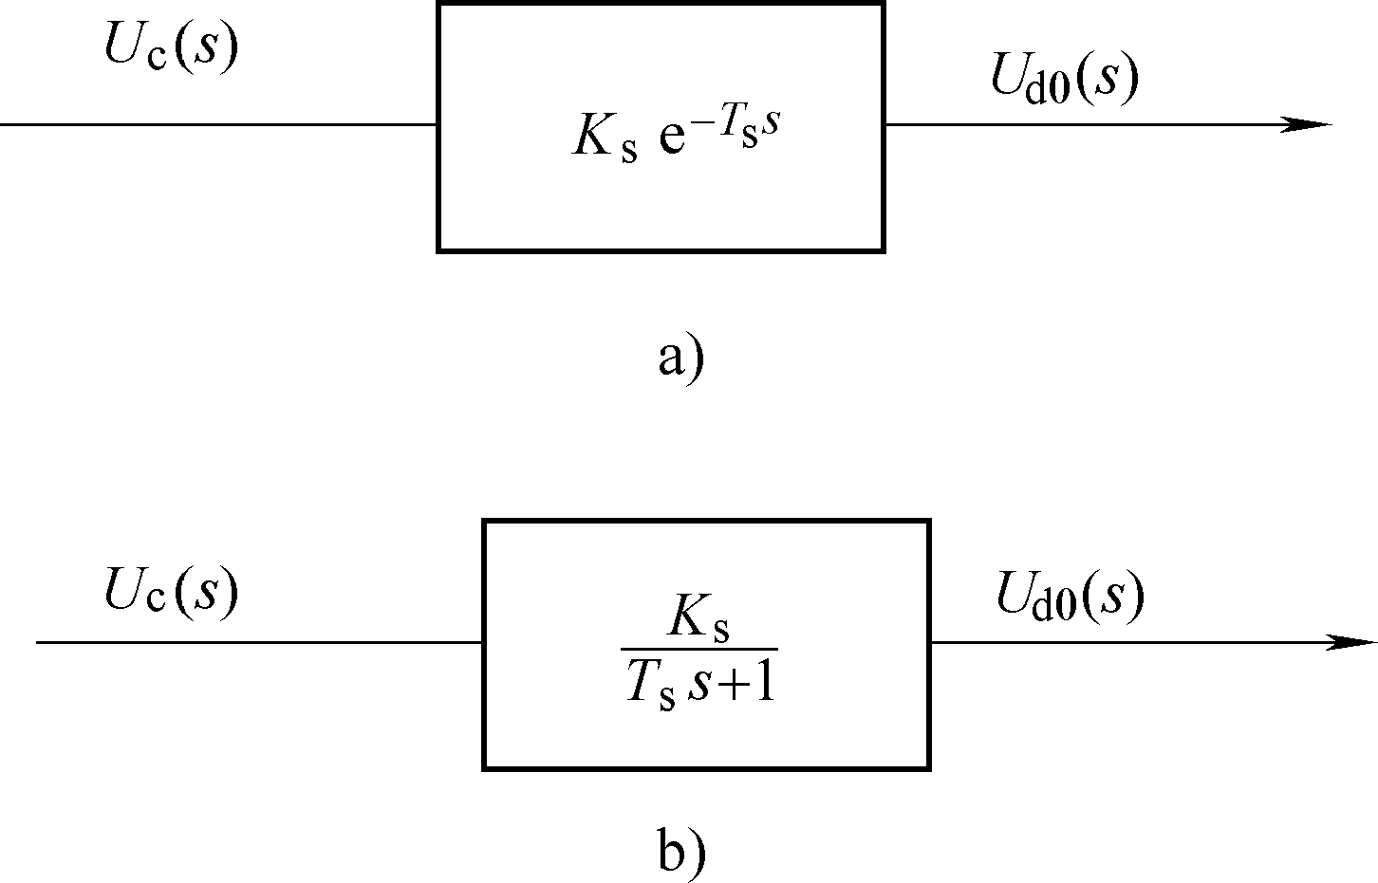
准确的
近似的
图2－9 晶闸管触发与整流装置动态结构图

Slide 44
5. 晶闸管整流器运行中存在的问题
（1）晶闸管是单向导电的。
（2）晶闸管对过电压、过电流和过高的du/dt与di/dt都十分敏感。
（3）晶闸管的导通角变小时会使得系统的功率因数也随之减少，产生较大的高次谐波,由谐波与无功功率引起电网电压波形畸变,殃及附近的用电设备,造成“电力公害”称之为“电力公害”。

Slide 45
2.1.2 直流PWM变换器-电动机系统
直流PWM变换器由全控型电力电子器件构成，采用脉冲宽度调制控制方式。
在中、小容量的高动态性能系统中，直流PWM调速系统已经完全取代了V-M系统
为什么？

Slide 46
电力电
子开关器件
ρ为占空比
续流
二极管
“T-t_{on}”
斩断
u
控制电路
t_{on}
U_{s}
U_{d}
M
O
t
T
a）原理图
b）电压波形图

Slide 47
三种改变输出平均电压的调制方法
T 不变，变 t_{on} —脉冲宽度调制(PWM)
t_{on}不变，变 T —脉冲频率调制(PFM)
t_{on}和 T 都可调，改变占空比—混合调制(两点式控制)。当负载电流或电压低于某一最小值，开关器件导通，当高于某一最大值时，使开关器件关断。

Slide 48
PWM调速系统的优点
主电路所需的功率器件少，线路简单，控制方便;
开关频率高，仅靠电动机电枢电感的滤波作用可以获得脉动很小的直流电流，低速性能好，稳速精度高，调速范围宽，可达1:10000左右，同时电机损耗及发热都较小；
功率开关器件工作在开关状态，损耗小，当开关频率适当时，开关损耗也不大，装置效率较高，对电网的影响小，功率因数高，效率高；
开关频率高，一般在几kHz，频带宽，响应速度快,动态抗干扰能力强。

Slide 49
图2-10 简单的不可逆PWM变换器-直流电动机系统
只能正向电动！！

Slide 50
1．PWM变换器的工作状态和电压、电流波形
脉宽调制变换器的作用是：用脉冲宽度调制的方法，把恒定的直流电源电压调制成频率一定、宽度可变的脉冲电压序列，从而可以改变平均输出电压的大小，以调节电动机转速。
PWM变换器电路有多种形式，总体上可分为不可逆与可逆两大类。

Slide 51
在一个开关周期T内，
当 时，U_{g}为正，VT饱和导通，电源电压U_{s}通过VT加到直流电动机电枢两端。
当 时， U_{g}为负， VT关断，电枢电路中的电流通过续流二极管VD续流，直流电动机电枢电压近似等于零。

Slide 52
直流电动机电枢两端的平均电压为
（2-17）
改变占空比 ，即可实现直流电动机的调压调速。
令 为PWM电压系数，则在不可逆PWM变换器中

Slide 53
不可逆PWM变换器-直流电动机系统不允许电流反向，
续流二极管VD的作用只是为i_{d}提供一个续流的通道。
在转速向低调节时,要减小占空比,使Ud下降，当Ud小于反电动势时，电流衰减到零
直流就会断续，出现和相控整流器同样的问题，如何解决呢？

Slide 54
如果要实现电动机的制动，必须为其提供反向电流通道 。

Slide 55
图2-12 有制动电流通路的不可逆PWM变换器-直流电动机系统
电路原理图
有制动电流通路的不可逆PWM变换器-直流电动机系统

Slide 56
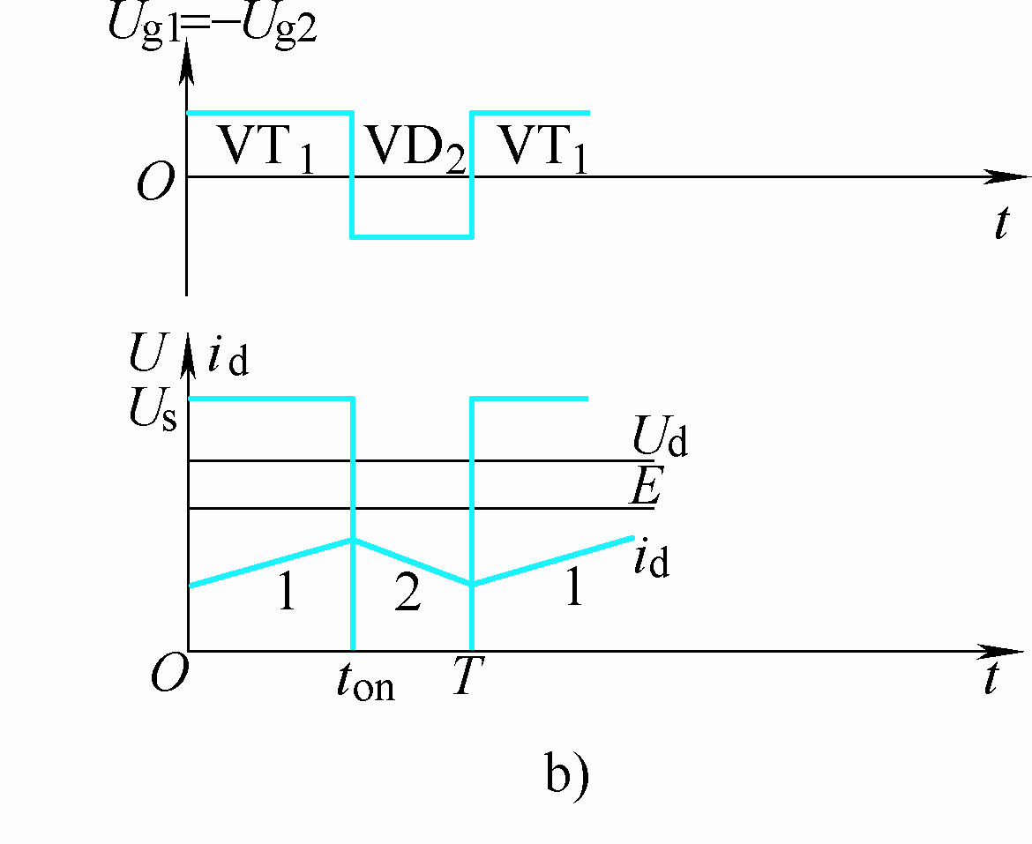
一般电动状态的电压、电流波形
图2-12 有制动电流通路的不可逆PWM变换器-直流电动机系统

Slide 57
一般电动状态
在一般电动状态中，i_{d}始终为正值（其正方向示于图2-12(a)中）。
在0≤t<t_{on}期间，VT₁导通，VT₂关断。电流i_{d}沿图中的回路1流通。
在t_{on}≤t<T期间，VT₁关断，i_{d}沿回路2经二极管VD₂续流。
VT₁和VD₂交替导通， VT₂和VD₁始终关断。

Slide 58
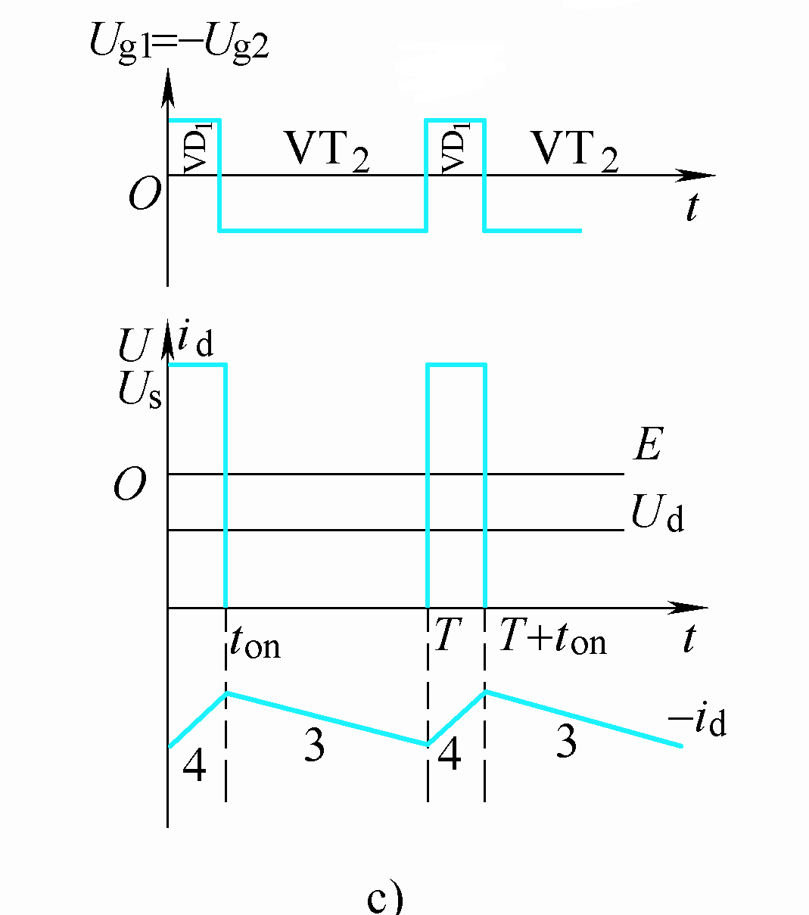
的正脉冲比
负脉冲窄 ，
始终为负。
制动状态的电压、电流波形
图2-12 有制动电流通路的不可逆PWM变换器-直流电动机系统

Slide 59
制动状态
在t_{on}≤t<T期间，V_{g2}为正，VT₂导通，在感应电动势E的作用下，反向电流沿回路3能耗制动。
在T≤t<T+t_{on}（即下一周期的0≤t<t_{on}）期间，V_{g2}为负， VT₂关断，-i_{d}沿回路4经VD₁续流，向电源回馈能量。
VT₂和VD₁交替导通， VT₁和VD₂始终关断。

Slide 60
图2-12 有制动电流通路的不可逆PWM变换器-直流电动机系统
VT₁、VD₂、VT₂和VD₁
四个管子轮流导通。
(d) 轻载电动状态的电流波形

Slide 61
轻载电动状态
在VT₁关断后，i_{d}经VD₂续流。
还没有到达周期T，电流已经衰减到零，
在t=t₂时刻，VT₂导通，使电流反向，产生局部时间的制动作用。
轻载时，电流可在正负方向之间脉动，平均电流等于负载电流，一个周期分成四个阶段。

Slide 62
有制动电流通路的 不可逆PWM-直流电动机系统
为什么不可逆？
平均电压U_{d}始终大于零，电流虽然能够反向，而电压和转速仍不能反向。
如果要求转速反向，需要再增加VT和VD，构成可逆的PWM变换器-直流电动机系统，如图2-13所示。

Slide 63
桥式可逆PWM变换器
图2-13 桥式可逆PWM变换器电路

Slide 64
图2-14 双极式控制可逆PWM变换器的驱动电压、输出电压和电流波形
在一个开关周期内，
当0≤t<t_{on}时，U_{AB}=U_{S}，电枢电流i_{d}沿回路1流通；
当t_{on}≤t<T时，驱动电压反号， i_{d}沿回路2经二极管续流， U_{AB}=-U_{S} 。
, U_{AB}的平均值为正，电动机正转；反之则反转。
,平均输出电压为零，电动机停止。

Slide 65
电流波形存在两种情况。
电动机负载较重的情况时，负载电流i_{d1}大，在续流阶段电流仍维持正方向，电动机始终工作在第Ⅰ象限的电动状态。
负载很轻时，平均电流小，在续流阶段电流很快衰减到零，于是二极管终止续流，而反向开关器件导通，电枢电流反向，电动机处于制动状态。 i_{d2}电流中的线段3和4是工作在第Ⅱ象限的制动状态。
电枢电流的方向决定了电流是经过续流二极管还是经过开关器件流动。

Slide 66
双极式控制可逆PWM变换器的输出平均电压为
占空比ρ和电压系数γ的关系为
当ρ>1/2时，γ为正，电动机正转；当ρ<1/2时， γ为负，电动机反转；当ρ=1/2时， γ =0，电动机停止。
（2-21）

Slide 67
双极式控制的桥式可逆PWM变换器有下列优点：
（1）电流一定连续；
（2）可使电动机在四象限运行；
（3）电动机停止时有微振电流，能消除静磨擦死区；
（4）低速平稳性好，系统的调速范围大；
（5）低速时，每个开关器件的驱动脉冲仍较宽，有利于保证器件的可靠导通。

Slide 68
双极式控制方式的不足之处是：
在工作过程中，4个开关器件可能都处于开关状态，开关损耗大，而且在切换时可能发生上、下桥臂直通的事故，为了防止直通，在上、下桥臂的驱动脉冲之间，应设置逻辑延时。

Slide 69
2.直流PWM调速系统的机械特性(稳态)
对于带制动电流通路的不可逆电路，其电压平衡方程式分两个阶段：
(2-19)
(2-20)
式中R、L分别为电枢电路的电阻和电感。

Slide 70
电压平均值方程
（2-21）
平均电压
平均电流
电枢电感压降的均值
转速

Slide 71
机械特性
机械特性方程式为
(2-26)
或用转矩表示，
(2-27)
式中， ——电动机在额定磁通下的转矩系数；
——理想空载转速，与电压系数成正比。

Slide 72
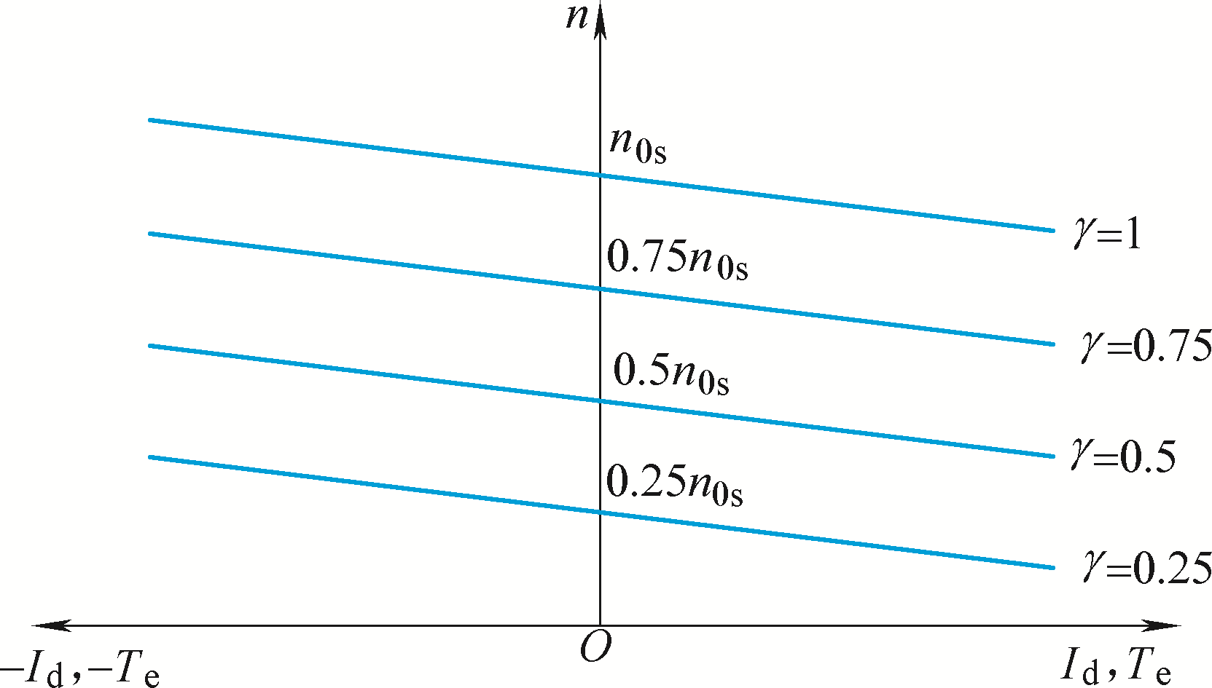
图2-15 直流PWM调速系统（电流连续）的机械特性

Slide 73
3．PWM控制器与变换器的动态数学模型
图2-16 PWM控制器与变换器框图

Slide 74
传递函数
传递函数为
(2-24)
式中：K_{s}——PWM装置的放大系数
T_{s}——PWM装置的延迟时间，
近似的传递函数
(2-25)

Slide 75
4．直流PWM调速系统的电能回馈和泵升电压
PWM变换器的直流电源通常由交流电网经不可控的二极管整流器产生，并采用大电容C滤波，以获得恒定的直流电压。
当电动机工作在回馈制动状态时，电能不可能通过整流装置送回交流电网，只能向滤波电容充电，
形成直流PWM变换器-电动机系统特有的电能回馈问题。

Slide 76
对滤波电容充电的结果造成直流侧电压升高，称作“泵升电压”。
系统在制动时释放的动能将表现为电容储能的增加，
要适当地选择电容的电容量，或采取其它措施，以保护电力电子开关器件不被泵升电压击穿。

Slide 77
图2-17 桥式可逆直流脉宽调速系统主电路的原理图

Slide 78
泵升电压限制
电力电子器件的耐压限制着最高泵升电压,因此电容量就不可能很小,一般几千瓦的调速系统所需的电容量达到数千微法。
在大容量或负载有较大惯量的系统中,不可能只靠电容器来限制泵升电压,这时,可以采用下图中的镇流电阻R_{b}来消耗掉部分动能.分流电路靠开关器件VT_{b}在泵升电压达到允许数值时接通。

Slide 79
泵升电压限制电路
R_{b}
+
C
U_{s}
VT_{b}
过电压信号
对于更大容量的系统，为了提高效率，可以在
二极管整流器输出端并接逆变器，把多余的能量
逆变后回馈电网。

Slide 80
2.3 稳态调速性能指标和 直流调速系统的机械特性
对于调速系统转速控制的要求：
（1）调速——在一定的最高转速和最低转速范围内调节转速；
（2）稳速——以一定的精度在所需转速上稳定运行，在各种干扰下不允许有过大的转速波动；
（3）加、减速——频繁起、制动的设备要求加、减速尽量快；不宜经受剧烈速度变化的机械则要求起、制动尽量平稳。

Slide 81
2.3.1转速控制的要求和稳态调速性能指标
1、调速范围
生产机械要求电动机提供的最高转速n_{max}和最低转速n_{min}之比称为调速范围，用字母D表示，即
（2-31）
n_{max}和n_{min}是电动机在额定负载时的最高和最低转速，
对于少数负载很轻的机械，也可用实际负载时的最高和最低转速。

Slide 82
2、静差率s
当系统在某一转速下运行时，负载由理想空载增加到额定值所对应的转速降落Δn_{N}与理想空载转速n₀之比：
（2-32）
用百分数表示
（2-33）

Slide 83
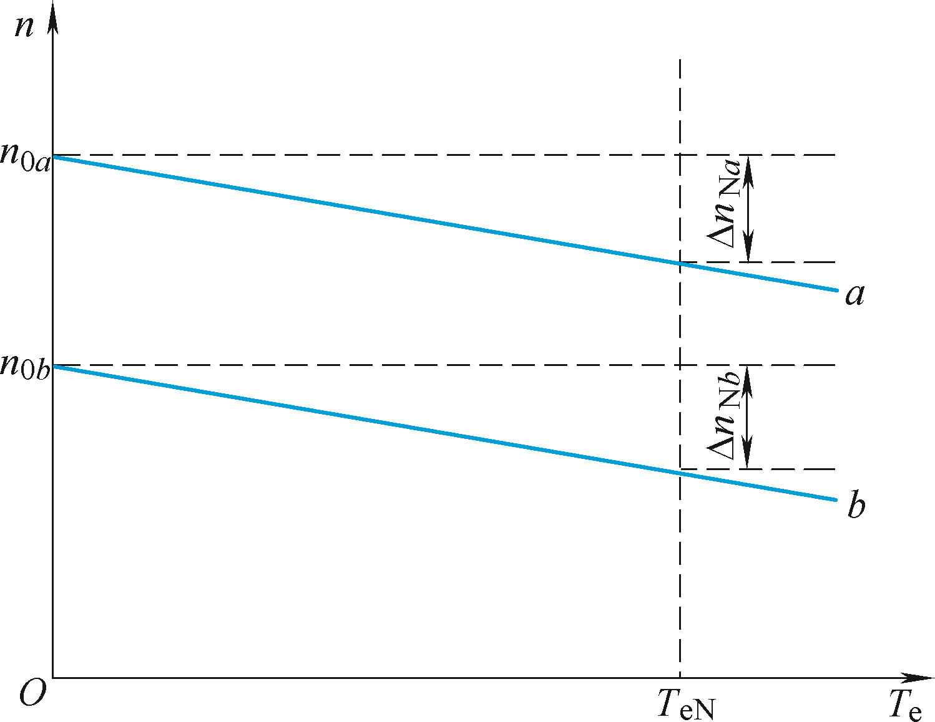
特性a和b的硬度相同，
特性a和b额定速降相同，
特性a和b的静差率不相同。
图2-18 不同转速下的静差率
调速系统的静差率指标应以最低速时所能达到的数值为准。

Slide 84
3. 调速范围、静差率和额定速降之间的关系
（2-34）
对于同一个调速系统，Δn_{N}值是定值。
要求s值越小时，系统能够允许的调速范围D也越小。
一个调速系统的调速范围，是指在最低速时还能满足所需静差率的转速可调范围。

Slide 85
3. 调速范围、静差率和额定速降之间的关系
设:电机额定转速n_{N}为最高转速,转速降落为Δn_{N},该
系统的静差率应该是最低速时的静差率，即：

Slide 86
3. 调速范围、静差率和额定速降之间的关系
（2-30）
对于同一个调速系统，Δn_{N}值是定值。
要求s值越小时，系统能够允许的调速范围D也越小。
一个调速系统的调速范围，是指在最低速时还能满足所需静差率的转速可调范围。

Slide 87
结 论
调速范围和静差率这两项指标并不是彼此孤立的，
必须同时提才有意义。在调速过程中，若额定速
降相同，则转速越低，静差率越大，如果低速时
的静差率能满足设计要求，则高速时就能满足要
求。调速系统的静差率指标应以最低速时所能达
到的数值为准。

Slide 88
例题2-1
某直流调速系统电动机额定转速为n_{N}=1430r/min，额定速降Δn_{N}=115r/min，
当要求静差率s≤30%时，允许多大的调速范围？
如果要求静差率s≤ 20%，则调速范围是多少？
如果希望调速范围达到10，所能满足的静差率是多少？

Slide 89
解 在要求s≤ 30%时，允许的调速范围为
若要求s≤ 20%，则允许的调速范围只有
若调速范围达到10，则静差率只能是

Slide 90
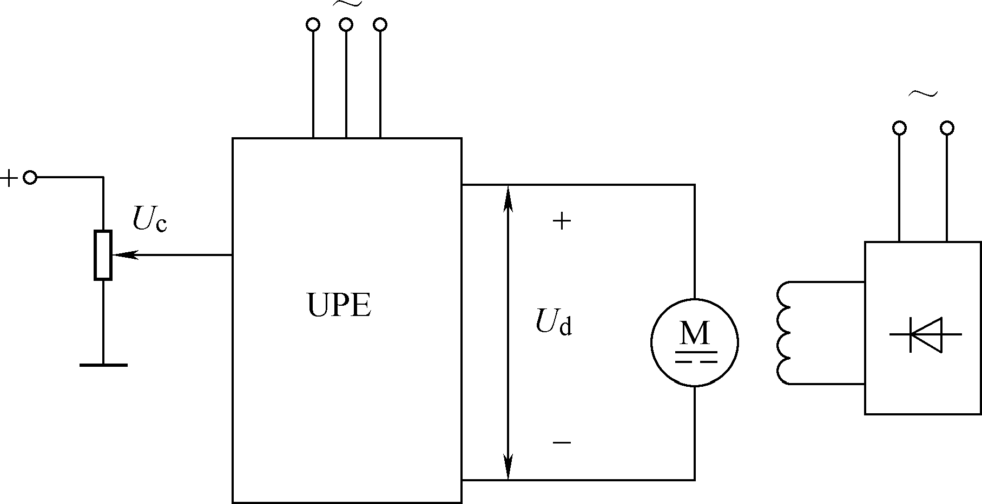
2.3.2开环直流调速系统的性能和存在的问题
图2－15 开环调速系统的原理图
晶闸管整流器和PWM变换器都是可控的直流电源，用UPE来统一表示可控直流电源

Slide 91
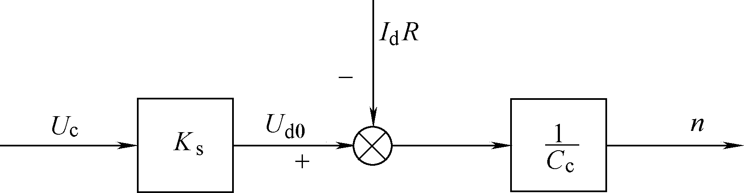
2.3.2开环直流调速系统的性能和存在的问题
开环调速系统，即无反馈控制的直流调速系统。
调节控制电压U_{c}就可以改变电动机的转速。

Slide 92
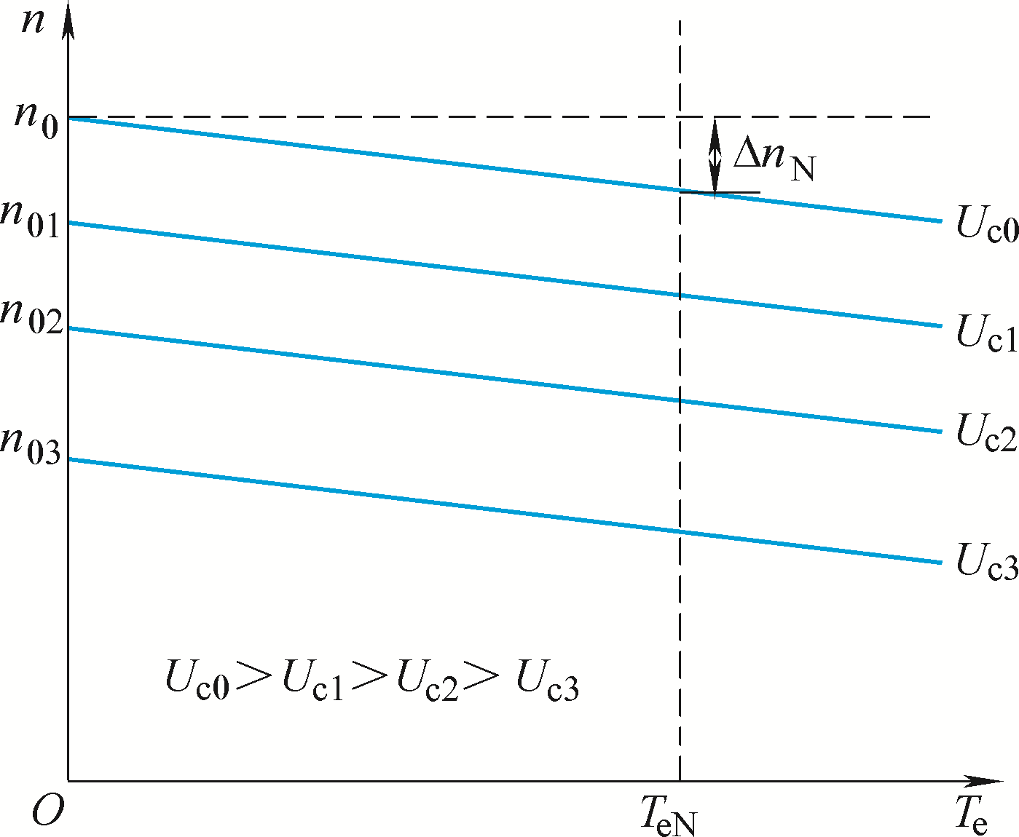
图2-17 开环直流调速系统的机械特性

Slide 93
开环调速系统及其存在的问题
若可逆直流脉宽调速系统是开环调速系统，调节控制电压就可以改变电动机的转速。如果负载的生产工艺对运行时的静差率要求不高，这样的开环调速系统都能实现一定范围内的无级调速。但是，许多需要调速的生产机械常常对静差率有一定的要求，在这些情况下，开环调速系统往往 不能满足要求。

Slide 94
例题2-2
某龙门刨床工作台拖动采用直流电动机，其额定数据如下：60kW，220V，305A，1000r/min，采用V-M系统，主电路总电阻R=0.18Ω，电动机电动势系数C_{e}=0.2Vmin/r。如果要求调速范围D=20，静差率s≤5%，采用开环调速能否满足？若要满足这个要求，系统的额定速降Δn_{N}最多能有多少？

Slide 95
解:
当电流连续时，V-M系统的额定速降为
开环系统在额定转速时的静差率为
如要求 ， ，即要求

Slide 96
开环调速系统的额定速降是275r/min,而生产工艺的要求仅2.63r/min，相差百倍。因此，开环调速已不能满足要求，需采用反馈控制的闭环调速系统来解决这个问题。

Slide 97
结 论
龙门刨床：调速范围D=20~40，静差率s≤5%
热连轧机：调速范围D=3~10，静差率s≤0.2%
~0.5%，在这些情况下，开环调速系统不能满
足要求。

